Slide 1
Разработка модели адаптивного тестирования на нечеткой математике для подготовки студентов к Интернет-тестированию
Студентка: Братенкова А.Н.
Научный руководитель: Невзорова Т.А.
Кафедра АИТК

Slide 2
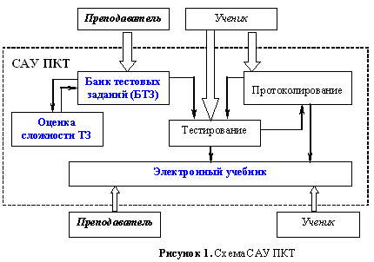
СИСТЕМА АДАПТИВНОГО УПРАВЛЕНИЯ ПОДГОТОВКОЙ к КОМПЬЮТЕРНОМУ ТЕСТИРОВАНИЮ

Slide 3
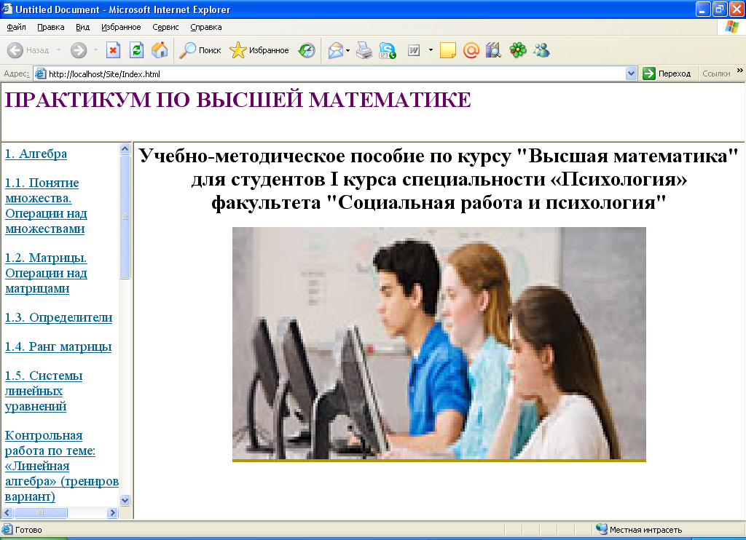
Электронный учебник

Slide 4
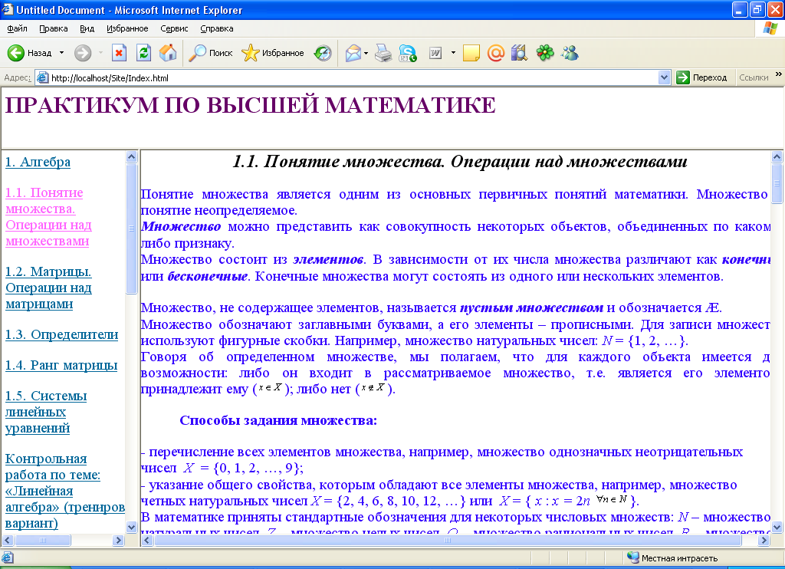
Электронный учебник

Slide 5
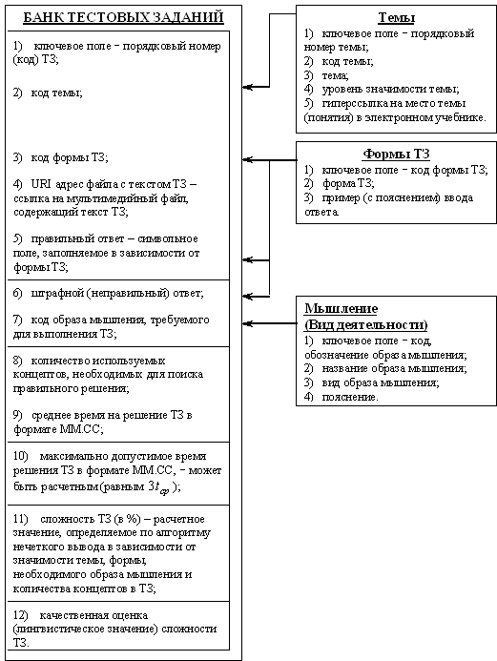
Рисунок 2.
Структура
БАНКА
ТЕСТОВЫХ
ЗАДАНИЙ

Slide 6
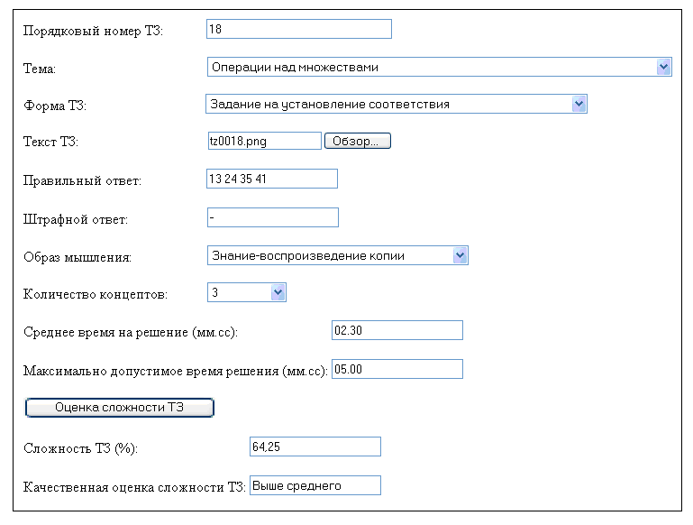
Рисунок 3. Входная форма БД БАНК ТЕСТОВЫХ ЗАДАНИЙ

Slide 7
Уровень сложности тестовых заданий
< S, T_{S}, X_{S}, G_{S}, M_{S} >,
где S − название ЛП ”сложность ТЗ”;
T_{S}={S_{i}}_{i=1,…,6} − {очень легкое, легкое, среднее, выше среднего, сложное, очень сложное} – базовое терм-множество, состоящее из нечетких переменных (НП) S_{i};
X_{S}=[0; 100(%)] − область определения НП S_{i};
G_{S}=Ø − синтаксическая процедура (для ЛП не предусматривается генерирование новых термов);
M_{S} − семантическая процедура, определяющая значение принадлежности сложности задания конкретному лингвистическому значению в зависимости от значения базовой количественной переменной x.

Slide 8
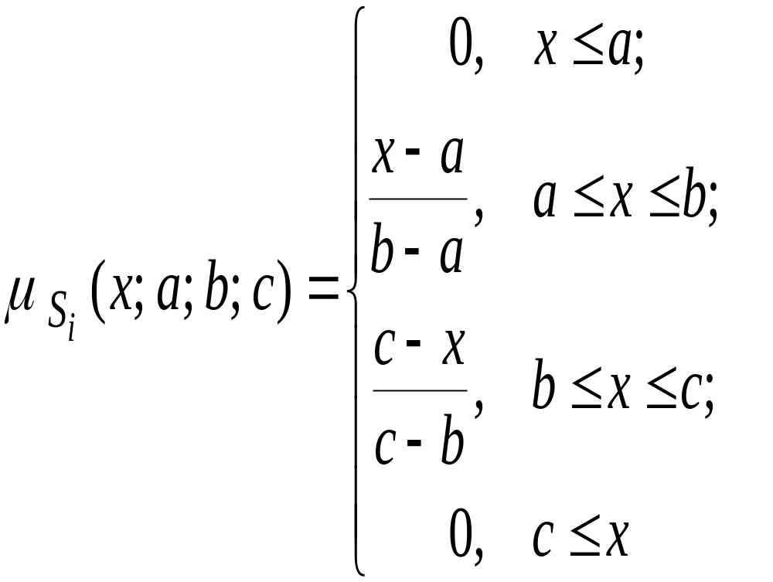
Функция принадлежности НП
(1)

Slide 9
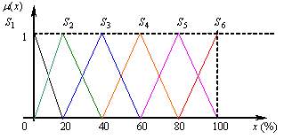

Графики функций принадлежности
Рисунок 4. Функция принадлежности НП

Slide 10
Уровень сложности тестовых заданий
S = f < SF, SM, SK, SZ >,
где
SF – сложность формы ТЗ,
SM – требуемый для решения ТЗ образ мышления,
SK – количество концептов,
SZ – значимость темы

Slide 11
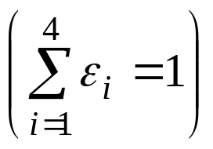
Алгоритм вычисления количественного значения сложности ТЗ
ПРАВИЛО <#>:
ЕСЛИ “SF есть α_{i}^{I} ” И “SM есть α_{i}^{II} ” И “SK есть α_{i}^{III} ” И “SZ есть α_{i}^{IV} ” ТО “x = ε₁ x_{i}^{I} + ε₂ x_{i}^{II} + ε₃ x_{i}^{III} + ε₄ x_{i}^{IV} ”,
где x – количественное значение сложности ТЗ (в %);
ε_{i} – весовые коэффициенты соответствующих
характеристик ТЗ (по умолчанию: ε_{i} =¼)

Slide 12
Пример работы алгоритма
ЗАДАНИЕ N 18
Даны множества {1, 2, 3} и {3, 4}.
Установите соответствие между операциями над этими множествами и их результатами.
1. A U B 2. A ∩ B 3. A \ B 4. B \ A
ВАРИАНТЫ ОТВЕТОВ:
1) {4} 2) {1, 2, 4} 3) {1, 2, 3, 4} 4) {3} 5) {1, 2}

Slide 13
Правило в системе нечеткого вывода
ЕСЛИ
SF = “сложная” (ТЗ на установление соответствия) И
SM = ”выше среднего” (знание-воспроизведение копии) И
SК = ”выше среднего” (количество концептов – 3) И
SZ = ”средний или выше среднего”
(уровень значимости темы – базовый)
ТО
x = ¼ ·80%+ ¼ ·67%+ ¼ ·60%+ ¼ ·50% = 64,25%.

Slide 14
Количественное значение сложности
Количественное значение сложности ТЗ:
x = 64,25%
соответствует лингвистическому значению оценки сложности ТЗ
S₄ = “выше среднего” на μ_{S4} (x;40;60;80)=0,7875 и
S₅ = “сложное” на μ_{S5} (x;60;80;100)=0,2125,
а всем остальным S_{i} (i=1, 2, 3, 6) на μ_{Si} = 0

Slide 15
Качественная оценка сложности
Качественная оценка сложности ТЗ S_{i} определится по продукционному правилу
ЕСЛИ max μ_{Si} = 0,7825 = μ_{S4} ТО S=S₄=”выше среднего”.
Таким образом, данное ТЗ № 18 с количественной оценкой сложности x=64,25% более всего (на 0,7875 или на 78,75%) соответствует уровню сложности “выше среднего” .

Slide 16
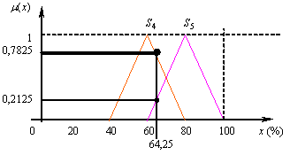
Определение лингвистического значения оценки сложности ТЗ
Рисунок 5. Качественная оценка сложности ТЗ
по значению функции принадлежности

Slide 17
Выводы:
предложена модель системы автоматизированного управления подготовкой к компьютерному тестированию;
создан электронный учебник по курсу «Математика» для студентов ВУЗов, специальность «Психология» (с помощью HTML-технологии);
разработана структура Базы Данных Банка Тестовых Заданий, которая реализована на языке PHP-5 и MySQL 5.0;
разработан алгоритм вычисления сложности Тестовых Заданий на основе системы многокритериального нечеткого вывода.

